Slide 1

Seminario de Título
13.05.26
Encargo 08
Plataforma Figital de Manufactura Abierta: Soberanía Tecnológica y Resiliencia Operativa para la Microempresa.
Francisco Stephens
Sergio Majluf Jadue - Simón Gallardo Ban

Slide 2

Seminario de Título
Síntesis de Formulación
POV:
El micro-emprendedor necesita impresión multimaterial accesible, pero el mercado lo obliga a elegir entre el secuestro tecnológico o una enorme carga cognitiva.
Hipótesis:
Integrar una interfaz figital de autodiagnóstico en una arquitectura abierta suprimirá la carga de supervisión, otorgando autonomía productiva sin sacrificar la soberanía de la Pyme.
Objetivo General:
Transformar la usabilidad de la manufactura abierta mediante una plataforma figital multimaterial de alta accesibilidad económica, erradicando el "babysitting" y garantizando la resiliencia operativa.

Slide 3
Seminario de Título
¿Cómo Podríamos…?
¿Cómo podríamos hacer que una máquina de alta complejidad comunique su estado y sus fallas de manera intuitiva para que el operario pueda confiar en ella sin necesidad de vigilarla ni entender su código?
¿Cómo podríamos acercar capacidades de manufactura multimaterial a un micro-taller, garantizando que el proceso sea fluido para un usuario que busca producir?
¿Cómo podríamos entregarle al emprendedor una experiencia de uso libre de fricciones, de modo que no pierda el control y la propiedad sobre su herramienta?

Slide 4
Seminario de Título
Ideas
-Matriz lumínica visible a distancia (estado general) combinada con una interfase gráfica para cuando el operario está frente al equipo.
-La máquina envía notificaciones al smartphone del operario, informando status e instrucciones paso a paso.
-Utilizar las frecuencias de los motores paso a paso para emitir melodías de éxito, atasco, alerta, etc. Que comuniquen el estado acústicamente.
-Arquitectura toolchanger que acopla y desacopla extrusores independientes
-Cabezal rotativo con tambor giratorio (revólver) que posiciona el filamento sobre la boquilla.
-Micro extrusión de pellets derritiéndolos y mezclandolos en tiempo real
-Producto compuesto totalmente de partes “off-the-shelf”, equipado con rutinas de auto calibración.
-Reparación automática, detectando que pieza falló y entregando el código para imprimir un repuesto.
-Arquitectura hyper-impresa, donde todas las piezas posibles son impresas

Slide 5
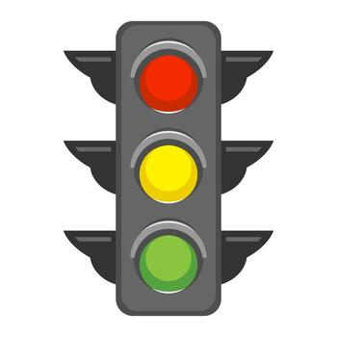
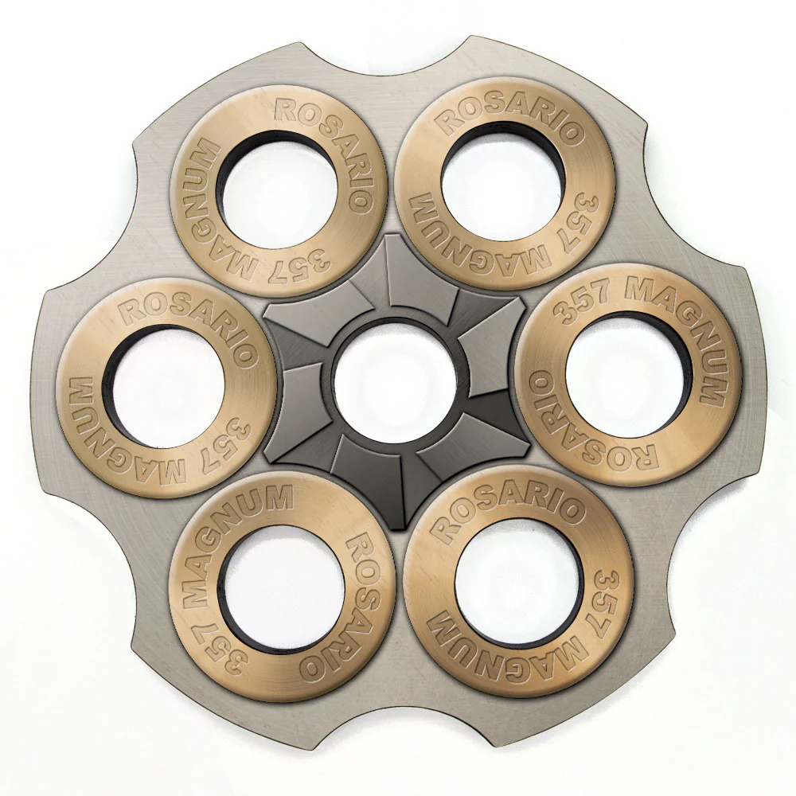
Seminario de Título
Selección Razonada
-Matriz lumínica visible a distancia (estado general) combinada con una interfase gráfica para cuando el operario está frente al equipo.
-Cabezal rotativo con tambor giratorio (revólver) que posiciona el filamento sobre la boquilla.
transforma los datos invisibles del firmware en estímulos visuales. Y delega la supervisión a la máquina, suprimiendo la carga cognitiva del usuario.
Resuelve el cuello de botella físico acercando el intercambio directamente al cabezal. Logrando capacidades de manufactura multimaterial real.

Slide 6
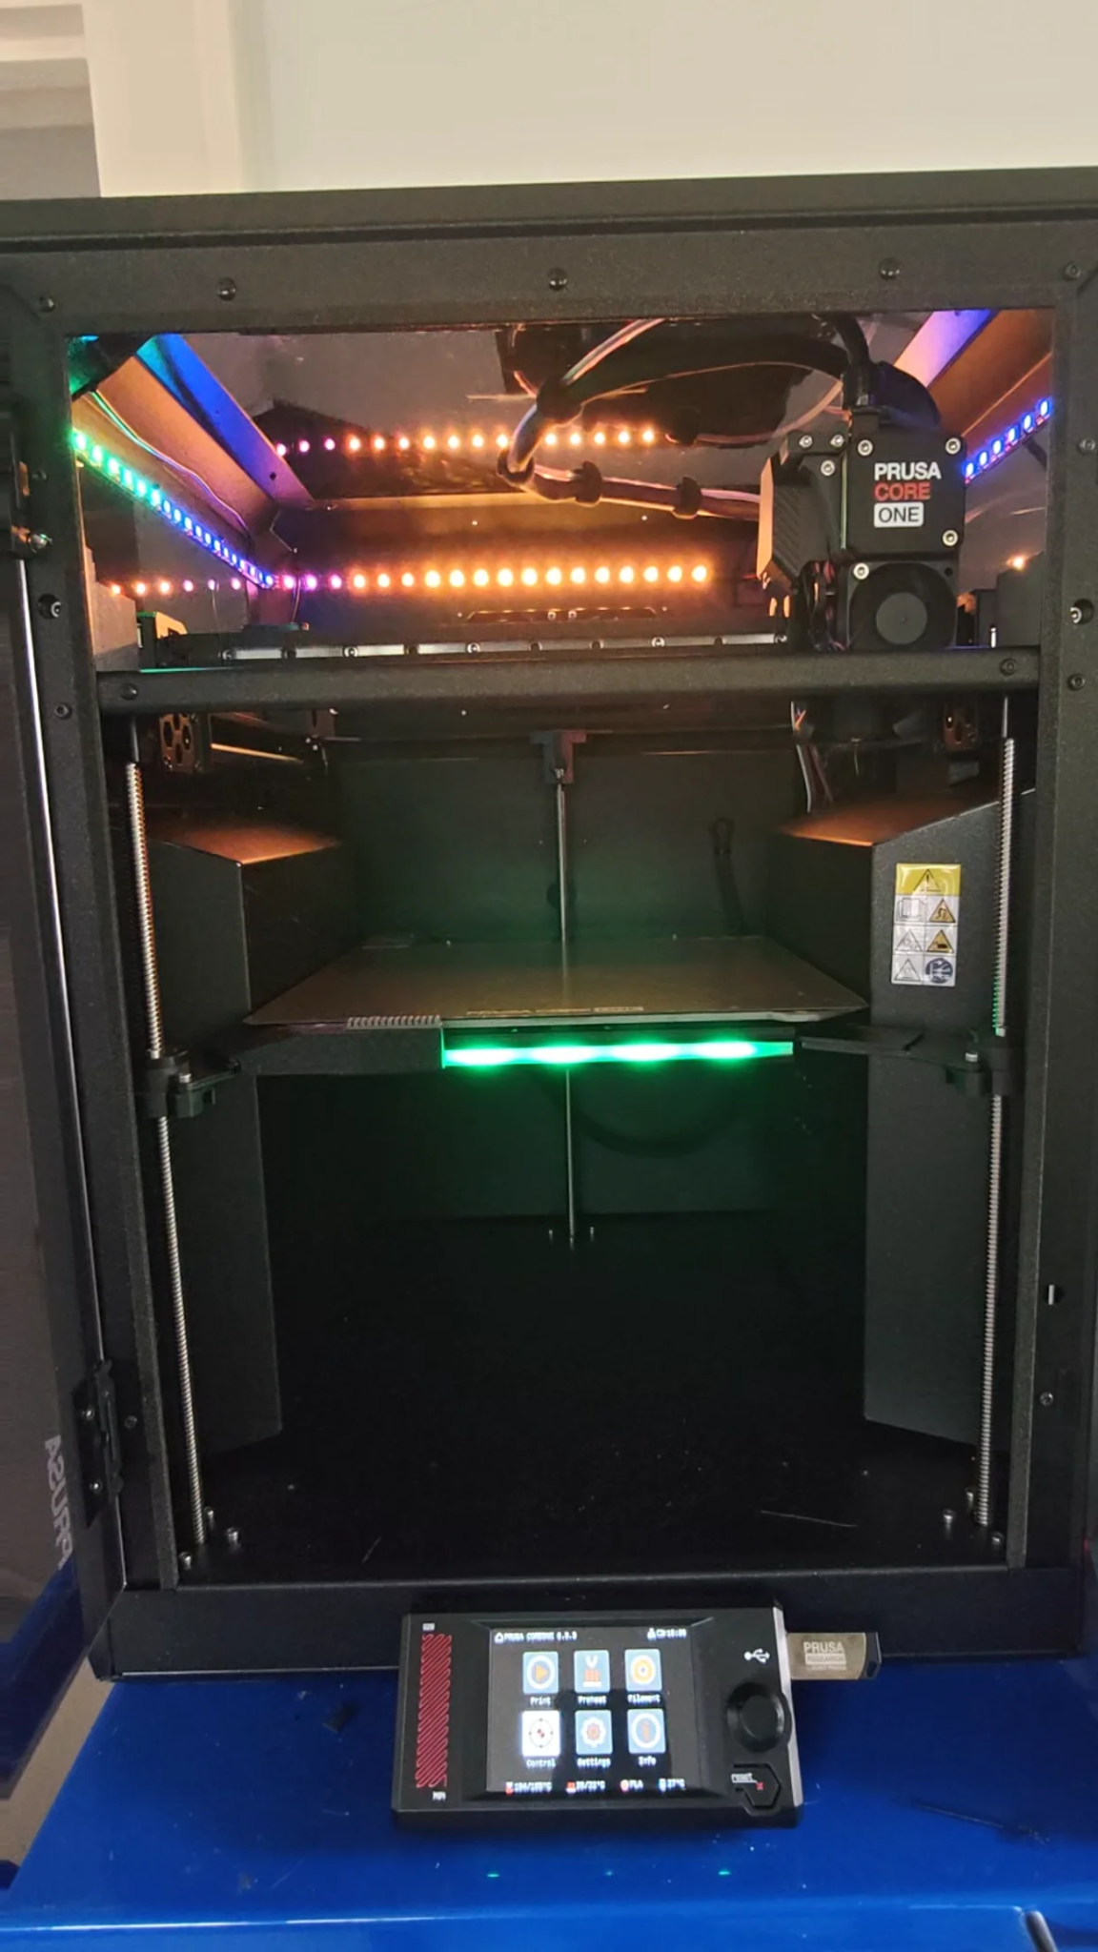
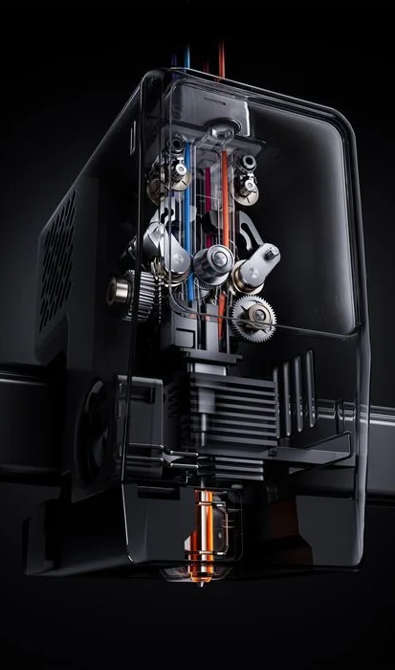
Seminario de Título
Selección Razonada
-Matriz lumínica visible a distancia (estado general) combinada con una interfase gráfica para cuando el operario está frente al equipo.
-Cabezal rotativo con tambor giratorio (revólver) que posiciona el filamento sobre la boquilla.
Interfaz de comunicación visual que traduce en tiempo real datos como temperaturas, estado de impresión, errores, cambio de filamento, pureza del aire, etc.
Elimina el “babysitting” al permitir entender el estado de la máquina al usuario a metros de distancia con una rápida mirada.
Módulo mecánico acoplado al cabezal, encargado de gestionar el cambio de filamentos mediante un sistema parasítico.
Al cambiar el material en el cabezal la retracción es mínima, evitando atascos con TPU y democratizando la manufactura multimaterial real.

Slide 7
Seminario de Título
Planificación Inicial
Actividad | Agosto | Septiembre | Octubre | Noviembre | Diciembre
testeo multimaterial
Definición de criterios y conceptualización ciberfísica
Diseño, iteración y testeo modular de hardware y software
Prototipo final
Feedback usuarios
Documentación
Presentación título
La implementación de una arquitectura ciberfísica, que delegue el diagnóstico y control sobre un ecosistema de hardware abierto a una red de sensorial resolverá la fricción estructural de la manufactura aditiva técnica. Esta configuración anula el impuesto laboral de la supervisión manual constante, dotando al prosumidor de la resiliencia operativa necesaria para escalar hacia la producción multimaterial avanzada sin sacrificar su soberanía tecnológica ni su viabilidad económica

Slide 8
Seminario de Título
Point of View y Arbol de Problemas
Usuario:
Micro-emprendedores de manufactura digital (impresión 3D).
Necesidad:
Producir piezas multimateriales con confiabilidad, manteniendo bajos costos y total control sobre sus herramientas.
Insight:
El mercado hace al usuario elegir entre sacrificar su soberanía a cambio de confiabilidad y facilidad de uso en un ecosistema cerrado, o sacrificar su tiempo y “paz mental” a cambio de la libertad de ecosistemas abiertos.
OPERATIVO/COMERCIAL
TÉCNICO
“Impuesto” laboral invisible
Estancamiento escalabilidad
Vulnerabilidad logística
Limitación multimaterial
Arquitecturas de fabricación que obstaculizan la autonomía, innovación y competitividad del micro-emprendedor
"Los micro-emprendedores necesitan fabricar piezas multimaterial con confiabilidad, bajo costo y control sobre sus herramientas, pero el mercado los obliga a elegir entre ecosistemas cerrados que restringen su autonomía, o sistemas abiertos cuya pésima experiencia de usuario los condena a una esclavitud de mantenimiento."
COGNITIVO/DISEÑO
ECONÓMICO/MERCADO
FÍSICO/MECÁNICO
Carencia ciberfísica
Barrera financiera
Contención térmica
Delegación al humano
Secuestro tecnológico
Reología de flexibles

Slide 9
Seminario de Título
Hipótesis de Trabajo
Si se diseña una plataforma de manufactura aditiva de código abierto y capacidad multimaterial, gobernada por una interfaz ciberfísica que automatice el diagnóstico y retroalimentación del sistema, entonces los micro-emprendedores lograrán suprimir la carga cognitiva de la supervisión constante, obteniendo la autonomía productiva necesaria para producir piezas complejas sin depender de infraestructura propietaria ni limitar su viabilidad económica.

Slide 10
Seminario de Título
Objetivos
"Diseñar una plataforma figital de manufactura abierta que asuma la carga cognitiva de la supervisión manual, permitiendo al micro-emprendedor producir piezas multimaterial complejas con total autonomía productiva."
Investigación Material: Determinar los requerimientos de la arquitectura de extrusión y control térmico para garantizar el procesamiento estable de polímeros técnicos (TPU/ABS).
Desarrollo de Interacción: Diseñar una interfaz figital bidireccional que integre el control operativo intuitivo y la retroalimentación entre usuario y la máquina.
Validación de Experiencia: Evaluar la capacidad del prototipo de suprimir el comportamiento de supervisión constante, comprobando la percepción de fiabilidad operativa con el usuario final.

Slide 11
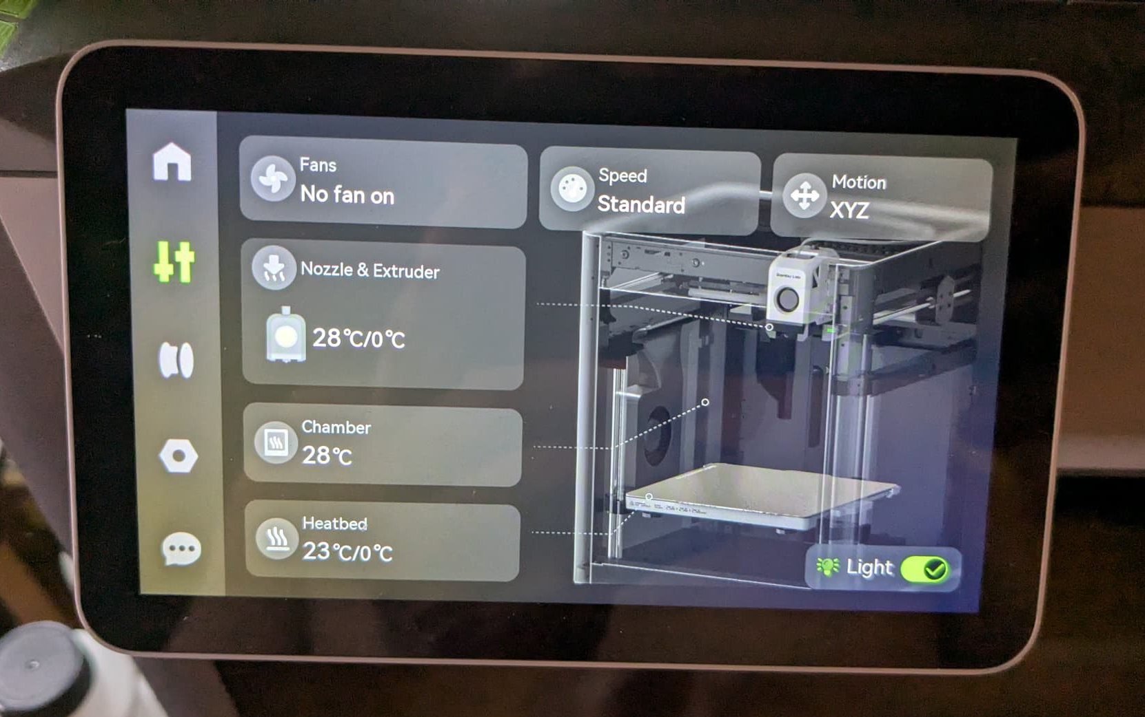
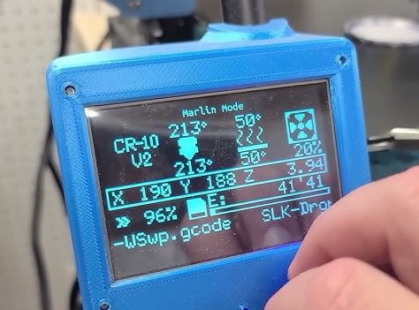
Seminario de Título
Referente: Bambu Lab UX
Bambu Lab transformó la impresión 3D en un electrodoméstico de producción ‘plug and play’, al desplazar el esfuerzo técnico desde la máquina al software.
La impresora se encarga de diagnosticar y comunicar su estado mediante una interfaz de usuario gráfica intuitiva, evitando que el usuario tenga que interpretar ruidos o defectos de impresión.

Slide 12
Seminario de Título
Referente: Bambu Lab UX
Bambu Lab se encarga de las brechas de ejecución y evaluación de Don Norman, al permitir enviar un archivo de impresión desde el software de laminado (slicer) a la máquina y administrar el cambio de filamento, entre otras cosas, con solo presionar un botón. Con el sistema encargándose de notificar del éxito o error con indicaciones claras para su resolución.
El objetivo es “robar” esta arquitectura de baja carga cognitiva y aplicarla a una plataforma abierta, empleando una red de sensores y algoritmos para replicar el sistema de diagnóstico

Slide 13
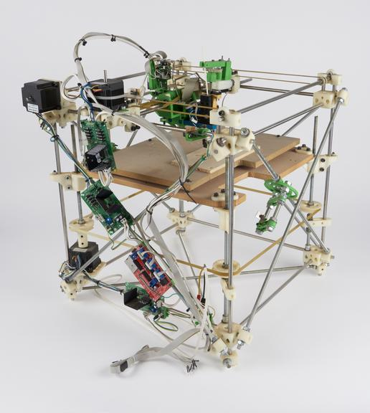
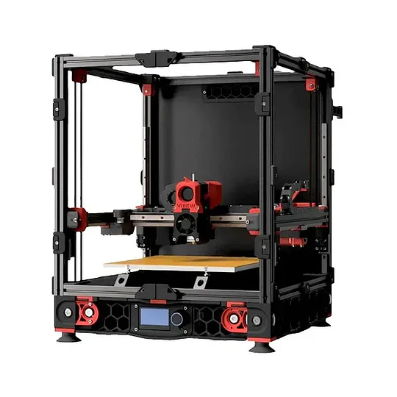
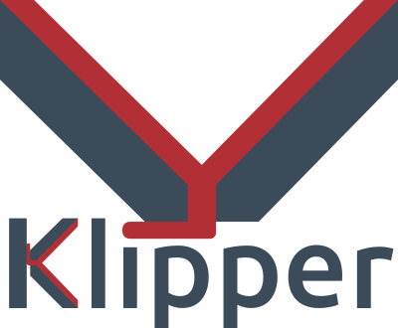
Seminario de Título
Referente: Benkler y von Hippel - Producción social entre pares
La producción social entre pares es un modelo donde los usuarios colaboran a escala global para crear soluciones sin intervención corporativa.
Se opera en un ecosistema de “innovación democratizada”, donde los usuarios se enfrentan a problemas y luego brindan la solución al resto de la comunidad mediante redes como github.

Slide 14
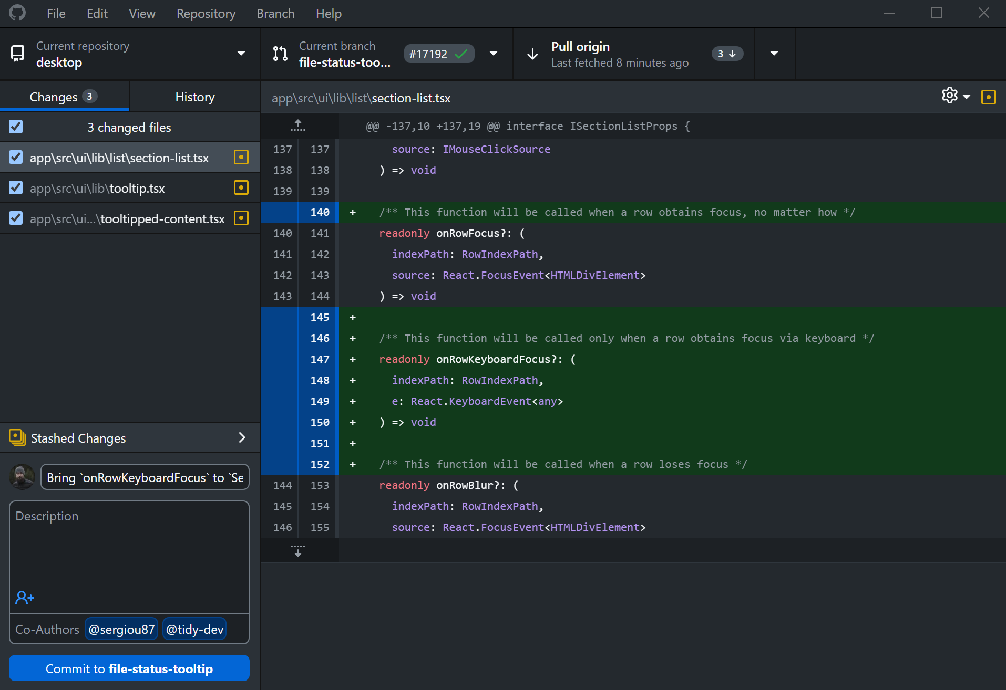
Seminario de Título
Referente: Benkler y von Hippel - Producción social entre pares
Este fenómeno brinda soberanía, rompiendo el monopolio del conocimiento y las restricciones propietarias, pero las soluciones que entrega suelen ser crudas, fragmentadas y enfocadas a expertos.
El proyecto propone empaquetar soluciones open source en una herramienta de trabajo confiable, actuando como un puente que une al usuario con la innovación comunitaria sin tener que descifrar código.

Slide 15
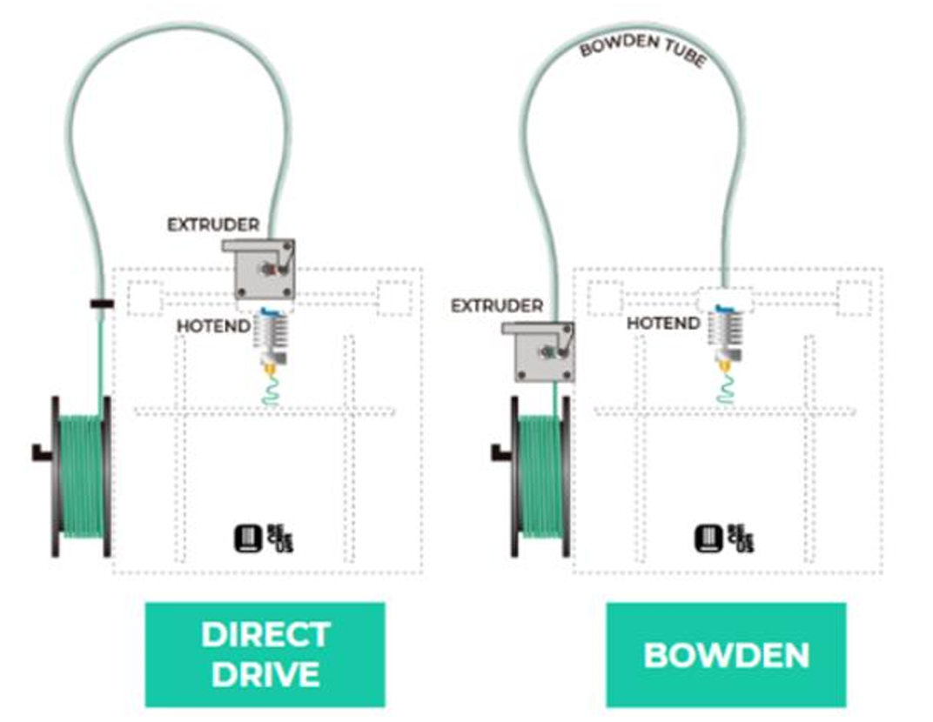
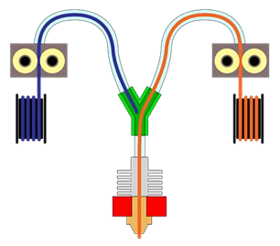
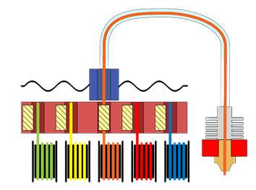
Seminario de Título
Referente: Thermal Deformations of Thermoplast during 3D Printing ABS & Diseño de extrusor multimaterial para impresora 3D - Ingeniería
Estas investigaciones aplicadas a la impresión 3D analizan por qué los sistemas multimateriales de boquilla única fallan, exponiendo límites de tracción, fricción y termodinámica.
Los sistemas de multiplexores fallan al procesar elastómeros por la fricción al empujarlos por el tubo PTFE.
La única solución, según estos estudios, son rutas de alimentación y boquillas independientes.

Slide 16
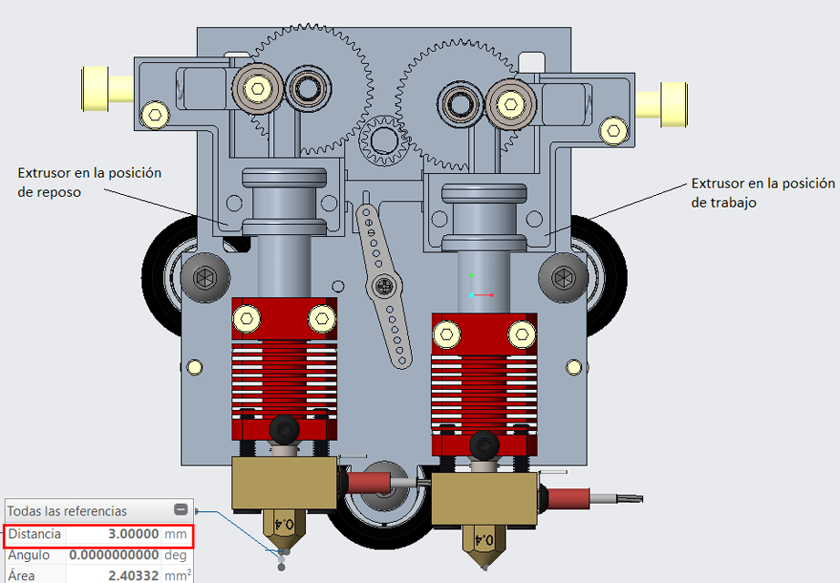
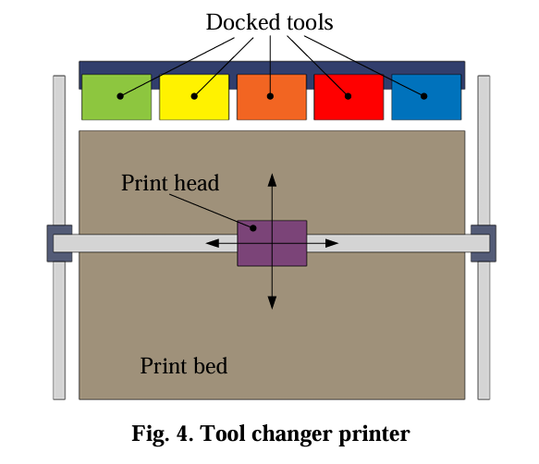
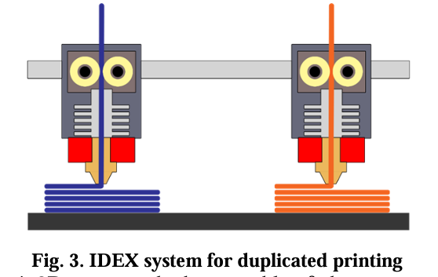
Seminario de Título
Referente: Further development of a 3D printer for multimaterial printing & Diseño de extrusor multimaterial para impresora 3D
El análisis demuestra que para lograr una producción multimaterial no se pueden forzar los materiales, sino que hay que cambiar la arquitectura cinemática.
El proyecto adopta la resolución cinemática de alimentación independientes para garantizar fiabilidad y compatibilidad multimaterial.

Slide 17
Seminario de Título
Las mayores innovaciones en impresión 3D no salieron de laboratorios corporativos sino de la comunidad Open Source.

Slide 18
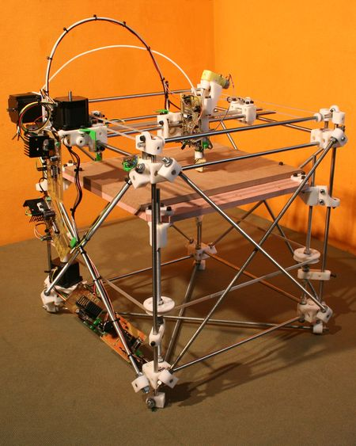
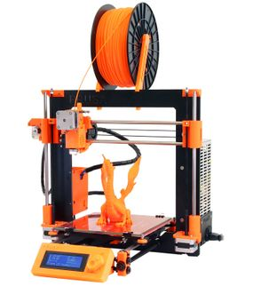
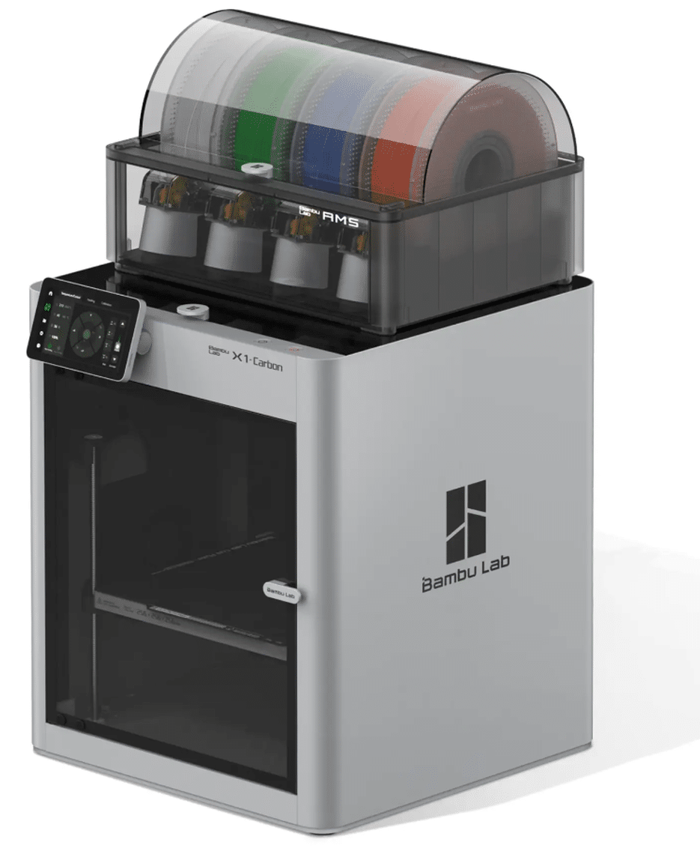
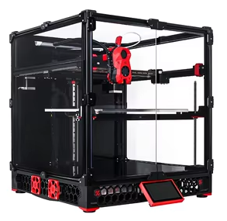
Seminario de Título
Innovación abierta
La Historia
La reducción radical en
Fuente: https://reprap.org/wiki/RepRapOneDarwin
Fuente: https://reprap.org/wiki/Prusa_i3
Fuente: https://voron3d.wiki/printers/#voron-v24
Fuente: https://cdn.3dstore.dk/wp-content/uploads/2023/05/Bambu-Lab-X1-Carbon-Combo.png
Fuente: https://www.klipper3d.org/

Slide 19


Seminario de Título
Innovación abierta y soberanía del usuario
Fuente: https://en.wikipedia.org/wiki/Open-source_hardware
Fuente: https://es.wikipedia.org/wiki/Open_Source_Initiative
al establecer una base fundacional sobre la cual la comunidad puede construir, la innovación se desata a través de una “recombinación creativa” (Chesbrough, 2003, p. 8)

Slide 20

Seminario de Título
Usuario Real
Fuente: https://www.amtek.cl/

Slide 21
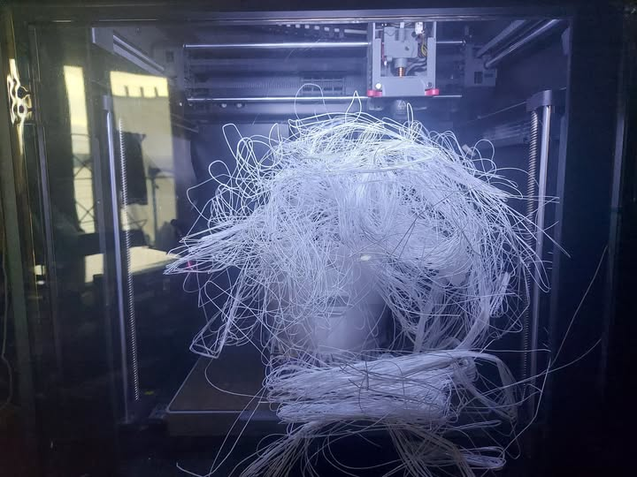
Seminario de Título
Carga Cognitiva y Resiliencia Operativa
El problema del TPU
"Los diseños futuros deberían evitar este comportamiento deshumanizante de obligar a las personas a sentarse y observar cómo trabaja la máquina" (Yildirim et al., 2020, p. 10, traducción propia).
Al intentar guiar filamentos flexibles a través de tubos PTFE, el material se aplasta con las paredes del tubo originando atascos (U. de Zaragoza, 2021)
Fuente: https://www.facebook.com/groups/2654412264707391/posts/2976672492481365/

Slide 22
Seminario de Título
“Trabajar fácilmente con un rango diverso de materiales físicos en impresiones individuales para hacer objetos altamente funcionales”
-Adrian Bowyer 2020

Slide 23
Seminario de Título
Benchmarking
Referente | Experiencia de usuario (UX) | Prevención de fallos | Grado de modificabilidad | Costo cognitivo | Soporte TPU <95A
Bambu Lab H2C (Comercial cerrado) | Plug & play Pantalla táctil, app móvil, flujo guiado, buzzer. | Parcial Monitoreo y pausa ante fallos. | Nula Hardware y firmware cerrados. | Bajo La máquina toma decisiones. | No Solo TPU 95A+.
Voron 2.4 + INDX (DIY open source) | Técnica avanzada Consola Klipper, Linux y sin interfaz amigable de fábrica. | Nula El usuario debe detectar y resolver cada fallo. | Total Hardware y firmware abiertos. | Muy alto Rol de mecánico permanente. | Sí (con INDX) o Toolchanger mod INDX aún no disponible en el mercado.
Prusa XL (Hardware abierto / firmware cerrado) | Intermedia Pantalla táctil, calibración asistida. | Básica Detección de atascos y pausa. | Nula Hardware y firmware cerrados. | Medio Intervención ocasional. | Sí Toolchanger nativo.
Prusa Core One L + INDX (Hardware abierto/ firmware cerrado) | Intermedia Pantalla táctil, LED de status. | Básica Detección de atascos y pausa. | Parcial Hardware abierto, firmware cerrado. | Medio Intervención ocasional. | Sí (con INDX) INDX aún no disponible en el mercado.
Sistema / Ecosistema | Cantidad de Materiales | Soporte TPU (<95A) | Arquitectura Mecánica | Modificabilidad | Automatización y UX | Costo Total (CLP)
Bambu H2C + AMS | 24 | Falla | Multiplexor de retracción | Nula | Alta | ~$3.290.000
Prusa XL 5T | 5 | Sí | Toolchanger | Limitada (Placa/SW propietario) | Media | ~$4.000.000
Snapmaker U1 | 4 | Sí | Toolchanger | Nula | Alta | ~$1.400.000
Voron 2.4 + INDX | 8 | Sí | CoreXY + INDX (Módulos compactos) | Total (Hardware y Software libre) | Baja | ~$1.600.000
Proyecto | 16+ | Sí (<95A) | Bowden Changer | Total (Open Source 100%) | Alta | <$600.000

Slide 24
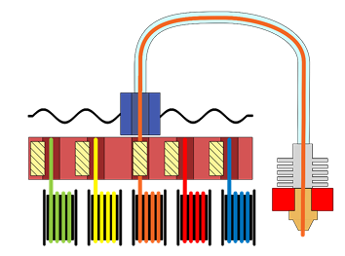
Seminario de Título
Las limitaciones técnicas del Multimaterial
El problema del TPU
Los sistemas de boquilla única fallan en la impresión multimaterial. 'El uso de un hot-end común no es la mejor solución', la única salida es multiplicar los cabezales (Bene y Rónai, 2024)
Fuente: https://www.ajme.ro/PDF_AJME_2024_3/L8.pdf
Fuente: https://zaguan.unizar.es/record/112317/files/TAZ-TFG-2021-4775.pdf
Fuente: https://www.ajme.ro/PDF_AJME_2024_3/L8.pdf
Al intentar guiar filamentos flexibles a través de tubos PTFE, el material se aplasta con las paredes del tubo originando atascos (U. de Zaragoza, 2021)
Multimaterial de Boquilla Única

Slide 25
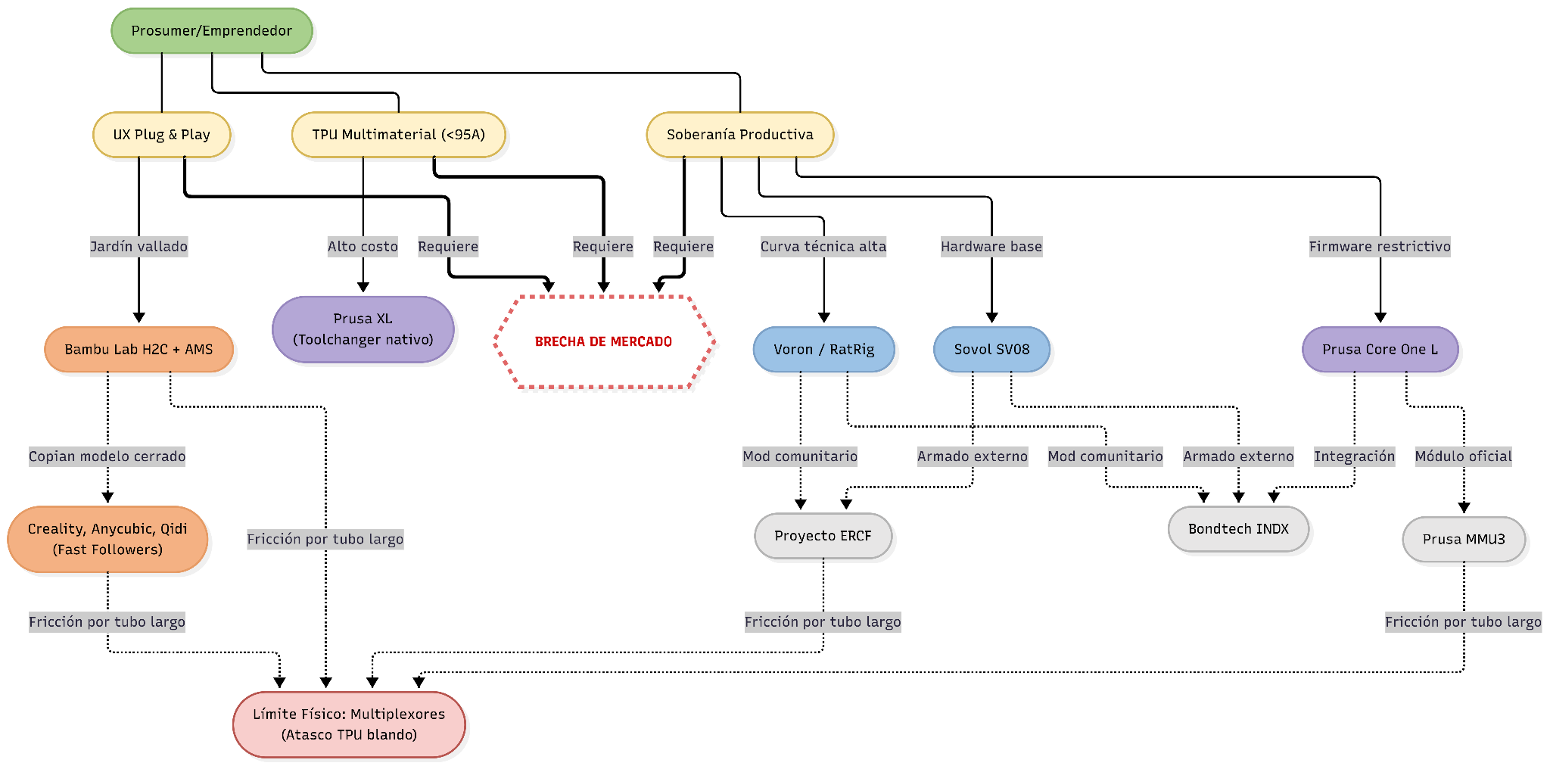
Seminario de Título
Mapa de Actores

Slide 26
Seminario de Título
Definición del Espacio del Tema
Soberanía técnica y derecho a intervenir
Autonomía sin dependencia
Intervención cuando el trabajo lo exige
Automatización libre
Ecosistemas de producción y dependencia
Resiliencia operativa
Sistemas ciberfísicos y automatización

Slide 27
Seminario de Título
Hipótesis de Diseño
La capacidad de modificar y adaptar la máquina a las necesidades del usuario no son mutuamente excluyentes con la confiabilidad, simplicidad y automatización de sistemas cerrados.
Si una plataforma de fabricación aditiva open source integra una experiencia de usuario comparable a sistemas comerciales de alta gama, prevención inteligente de fallos predecibles y compatibilidad nativa con la gran mayoría de filamentos del mercado, puede democratizar capacidades de fabricación avanzada hoy reservadas a equipos de alto costo, devolviendo al prosumer la soberanía sobre su herramienta sin sacrificar confiabilidad operativa.
¿Cómo puede una arquitectura phygital open source, que integre sensores y automatización inteligente, eliminar la fricción operativa de la fabricación multimaterial sin transferir la carga cognitiva al usuario ni sacrificar su capacidad de intervenir y modificar el sistema?

Slide 28
Seminario de Título
Pilares del proyecto
Innovación abierta
Democratización colaborativa
Ningún producto estandarizado soluciona todas las diversas necesidades de los usuarios (von Hippel, 2005). Sin embargo, al establecer una base fundacional sobre la cual la comunidad puede construir, la innovación se desata a través de una “recombinación creativa” (Chesbrough, 2003, p. 8)
En este sentido, von Hippel (2005) argumenta que las comunidades de innovación incrementan la velocidad y efectividad con la que tanto usuarios como fabricantes desarrollan, prueban y difunden sus creaciones. Además, facilitan enormemente que los innovadores puedan construir sistemas mayores utilizando módulos interconectables que han sido creados por los propios participantes de la comunidad (p. 10).
La reducción radical en los costos de los medios de producción permite que las herramientas de diseño y fabricación se difundan ampliamente en la población, lo que, como señala von Hippel (2005), democratiza la oportunidad de crear.
. Al eliminarse las barreras económicas del capital físico, 'la capacidad humana se convierte en el principal recurso escaso' (Benkler, 2006)
. Este cambio tecnológico hace posible lo que Benkler denomina 'producción entre pares basada en el procomún', un modelo en el cual individuos distribuidos colaboran en proyectos descentralizados sin depender de señales de mercado ni mandatos jerárquicos corporativos.

Slide 29
Seminario de Título
Reflexiones
Definición de problema
El usuario prosumer estudiante que quiere imprimir objetos funcionales se enfrenta a un mercado que le ofrece herramientas cerradas con buena usabilidad, costo prohibitivo y sin modificabilidad, o ecosistemas abiertos que requieren considerable conocimiento y mantenimiento.
Reflexión figital
La oportunidad está en traspasar la carga de lidiar con la calibración y errores desde el usuario al sistema. La integración de hardware cómo el Bowden Changer, loadcells y sensores varios con scripts y macros inteligentes crea una experiencia plug & play en una plataforma abierta y modificable
Definición del tema
Diseño y desarrollo de una plataforma de manufactura aditiva FDM Open Source, equipada con un sistema multimaterial original optimizado para filamentos flexibles. Su importancia radica en que democratiza capacidades de fabricación multimaterial avanzadas (16+ filamentos, tpu y materiales ingenieriles) al reducir las barreras económicas y técnicas que sufren los usuarios frente a las alternativas del mercado.

Slide 30
Seminario de Título
Reflexiones
Diseño Figital
Open Source Hardware
¿Es posible diseñar una plataforma de impresión 3D FDM open source, con capacidad multimaterial compatible con filamentos flexibles, automatización inteligente y volumen de impresión superior al estándar prosumer actual, que sea funcionalmente competitiva con equipos comerciales de alta gama a un costo accesible para diseñadores y estudiantes técnicos?
Automatización Ciberfísica
Extrusión FDM Multimaterial
Fabricación Prosumer
Problemática central
Para imprimir polímeros flexibles de forma confiable, el mercado fuerza la elección de sistemas de múltiples cabezales, de alto costo o multiplexores de un solo cabezal, que fallan producto del filamento blando. No existe actualmente un mecanismo de alimentación open source y de bajo costo que resuelva la extrusión de filamentos flexibles.

Slide 31
Seminario de Título
Benchmarking
Sistema / Ecosistema | Cantidad de Materiales | Soporte TPU (<95A) | Arquitectura Mecánica | Modificabilidad | Automatización y UX | Costo Total (CLP)
Bambu H2C + AMS | 24 | Falla | Multiplexor de retracción | Nula | Alta | ~$3.290.000
Prusa XL 5T | 5 | Sí | Toolchanger | Limitada (Placa/SW propietario) | Media | ~$4.000.000
Snapmaker U1 | 4 | Sí | Toolchanger | Nula | Alta | ~$1.400.000
Voron 2.4 + INDX | 8 | Sí | CoreXY + INDX (Módulos compactos) | Total (Hardware y Software libre) | Baja | ~$1.600.000
Proyecto | 16+ | Sí (<95A) | Bowden Changer | Total (Open Source 100%) | Alta | <$600.000

Slide 32
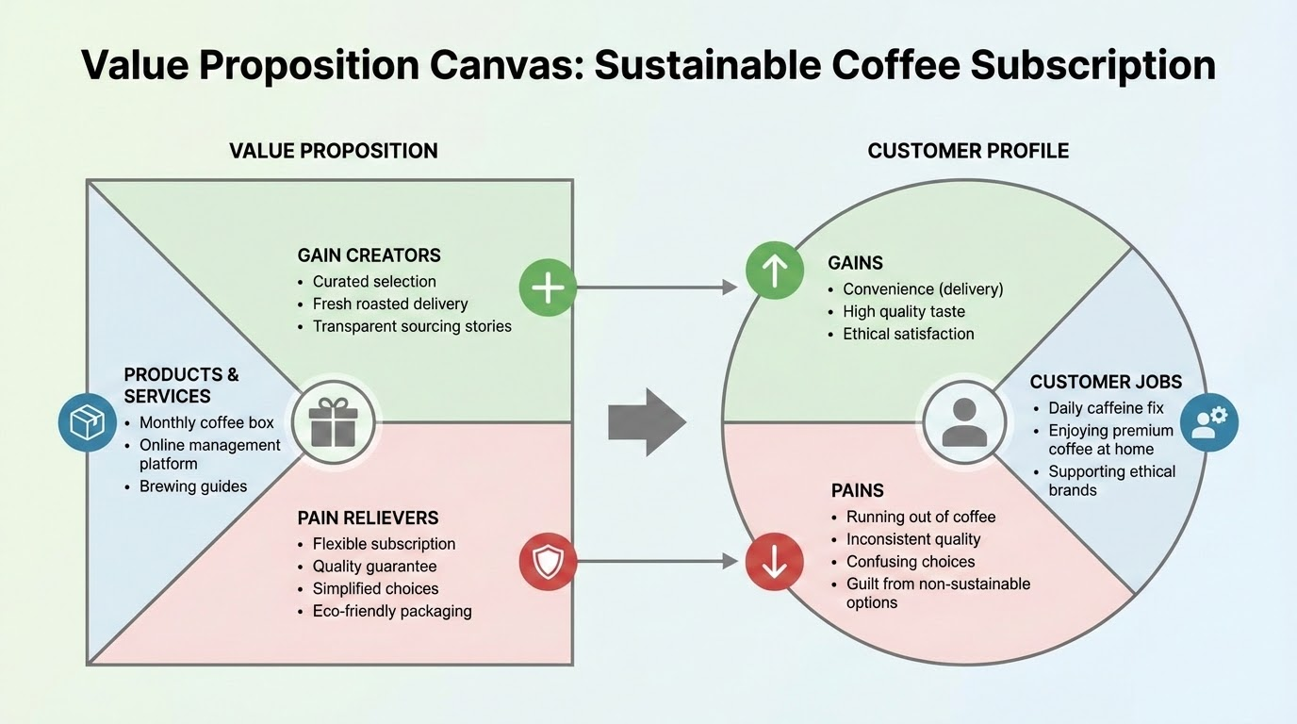
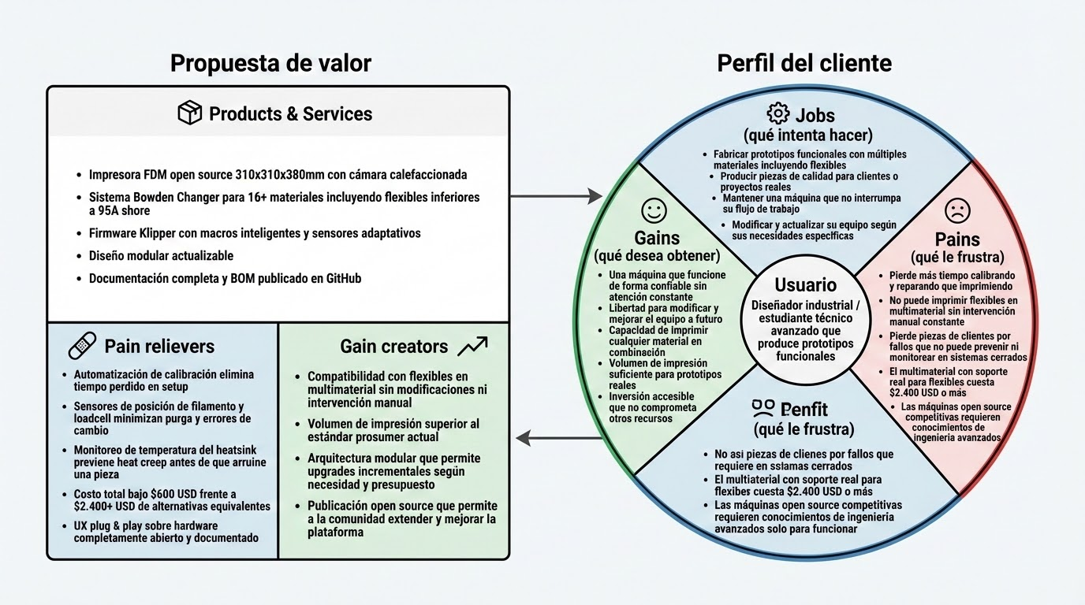

Slide 33
Seminario de Título
Bibliografía
von Hippel, E. (2005). Democratizing innovation. The MIT Press.
Chesbrough, H. W. (2003). Open innovation: The new imperative for creating and profiting from technology. Harvard Business School Press.
Benkler, Y. (2006). The wealth of networks: How social production transforms markets and freedom. Yale University Press.
Prades Monreal, D. (2021). Diseño de extrusor multimaterial para impresora 3D [Trabajo Fin de Grado, Universidad de Zaragoza]. Zaguan: Archivo Institucional de la Universidad de Zaragoza.
Bene, D., & Rónai, L. (2024). Further development of a 3D printer for multi-material printing. Academic Journal of Manufacturing Engineering, 22(3), 62-69.
Yildirim, N., McCann, J., & Zimmerman, J. (2020). Digital fabrication tools at work: Probing professionals' current needs and desired futures. En Proceedings of the 2020 CHI Conference on Human Factors in Computing Systems (pp. 1-14). Association for Computing Machinery.
Sweller, J. (1988). Cognitive load during problem solving: Effects on learning. Cognitive Science, 12(2), 257–285. https://doi.org/10.1207/s15516709cog1202_4
3D Now. (2020, 3 de abril). The History of Consumer 3D Printing (ft. Adrian Bowyer and Sanjay Mortimer!) [Video]. YouTube. https://youtu.be/M7-n8ITHlFw?si=42lKDa6xokpaPqAv
Bambu Lab. (2026). Bambu Lab H2C: Impresión 3D multimaterial y multicolor sin compromisos. Bambu Lab. https://bambulab.com/es/h2c
Prusa Research. (2026). Impresora 3D Original Prusa XL de un solo cabezal. Prusa Research. https://www.prusa3d.com/es/producto/original-prusa-xl
AliExpress. (2026). Kit de impresora 3D Voron 2.4-SIBOOR V2.4 R2 [agosto, versión] CoreXY con extrusora Stealthburner DIY. AliExpress. https://es.aliexpress.com/item/1005005454409289.html
Reddit. (2026). I am happy! When I move you move... [Publicación en foro]. Reddit. https://www.reddit.com/r/prusa3d/comments/1rzoc59/i_am_happy_when_i_move_you_move/?share_id=8xwqNRZI2PQmO4LFRs9IG&utm_content=1&utm_medium=android_app&utm_name=androidcss&utm_source=share&utm_term=3
Bondtech. (2026). INDX by Bondtech: Tool-changer solution for multimaterial 3D printing. Bondtech. https://www.bondtech.se/indx-by-bondtech
Anderson, C. (2006). La economía Long Tail: De los mercados de masas al triunfo de lo minoritario (F. Villegas Silva Lezama, Trad.). Tendencias Editores.

